Slide 1
物联网技术
The Internet of Things Technology
自动识别技术

Slide 2
内容回顾
前一节介绍了物联网的基本概念，核心技术，主要特点和应用场景。把物联网分为感知层、传输层、支撑层和应用层四层。

Slide 3
自动识别技术
光学字符识别（Optical Character Recognition，OCR）
语音识别
生物特征识别
条形码
IC卡
RFID

Slide 4
光学字符识别技术（OCR）
  是模式识别（Pattern Recognition，PR）的一种技术，目的是要使计算机知道它到底看到了什么，尤其是文字资料。OCR技术能使设备通过光学机制识别字符
  价格昂贵、系统复杂
  20世纪60年代开始研究，虽然没有在自动识别领域获得成功，却在图像处理和人工智能等其它领域得到了长足的发展和进步

Slide 5
语音识别技术
  研究如何采用数字信号处理技术自动提取及决定语言信号中最基本有意义的信息，同时也包括利用音律特征等个人特征识别说话人
  应用包括：
    语音拨号、语音导航、室内设备控制、语音文档检索等

Slide 6
语音识别框架：
典型的模式识别系统
失真测度
·欧氏距离
·似然比测度
识别
结果
语音
信号
输入
声学参数
分析
预处理
测度估计
判决
·反混叠失真滤波器
·预加重器
·端点检测
·噪声滤波器
训练
语音库
专家知识库
·构词规则
·同音字判决
·语法语义
·背景知识

Slide 7
生物特征识别技术
  生物特征包括：
    脸、指纹、掌纹、虹膜、语音、体形、个人习惯等
  相应的识别技术：
    人脸识别、指纹识别、虹膜识别、语音识别、体形识别、签字识别等

Slide 8
虹膜识别
虹膜识别是当前应用最精确的生物识别技术，虹膜的高度独特性和稳定性是其用于身份鉴别的基础。
虹膜识别的特点
  生物活性: 虹膜处在巩膜的保护下，生物活性强。
  非接触性: 从无需用户接触设备，对人身没有侵犯。
  唯一性: 形态完全相同虹膜的可能性低于其他组织。
  稳定性: 虹膜定型后终身不变，一般疾病不会对虹膜组织造成损伤。
  防伪性: 不可能在对视觉无严重影响的情况下用外科手术改变虹膜特征。

Slide 9
指纹识别
从实用角度看，指纹识别是优于其他生物识别技术的身份鉴别方法。
  因为指纹具有各不相同、终生基本不变的特点，且目前的指纹识别系统已达到操作方便、准确可靠、价格适中的阶段，已广泛应用于民用市场。
指纹识别的处理流程
  通过特殊的光电转换设备和计算机图像处理技术，对活体指纹进行采集、分析和比对，可以迅速、准确地鉴别出个人身份。系统一般主要包括对指纹图像采集、指纹图像处理、特征提取、特征值的比对与匹配等过程。

Slide 10
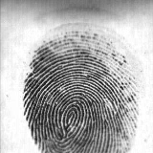
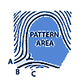

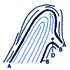
指纹的总体特征
模式区：指纹上包含总体特征的区域，即从模式区就能够分辨出指纹是属于那一种类型的
纹数：模式区内指纹纹路的数量。
纹型：三种基本纹型包括：环型、弓型和螺旋型
三角点：位于从核心点开始的第一个分叉点或断点、或者两条纹路会聚处、孤立点、转折点、或者指向这些奇异点。

Slide 11






指纹的局部特征
终结点（Ending）
  一条纹路在此终结。
分叉点（Bifurcation）
  一条纹路在此分开成为两条或更多的纹路。
分歧点（Ridge Divergence）
  两条平行纹路在此分开。
孤立点（Dot or Island）
  一条特别短的纹路，以至成为一点。
环点（Enclosure）
  一条纹路分开成两条后，立即又合并称为一条。
短纹（Short Ridge）
  一端较短但不至于成为一点的纹路。

Slide 12
条形码技术
条形码技术是在计算机应用发展过程中，为消除数据录入的“瓶颈”问题而产生的，可以说是最“古老”的自动识别技术。
条形码是由一组规则排列的条、空以及对应的字符组成的标记。当使用专门的条形码识别设备如手持式条码扫描器扫描这些条码时，条码中包含的信息就转化为计算机可识别的数据。
目前市场上常见的是一维条形码，信息量约几十位数据和字符；二维条形码相对复杂，但信息量可达几千字符。

Slide 13
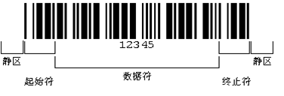
一维条形码
一维条码是由一组规则排列的条、空以及对应的字符组成的标记。普通的一维条码在使用过程中仅作为识别信息，它的意义是通过在计算机系统的数据库中提取相应的信息而实现的。
一个完整的条码的组成次序依次为：静区（前）、起始符、数据符、（中间分割符，主要用于EAN码）、(校验符)、终止符、静区（后）。

Slide 14
一维条形码：基本概念
模块：构成条码的基本单位是模块，模块是指条码中最窄的条或空，模块的宽度通常以mm或mil（千分之一英寸）为单位。构成条码的一个条或空称为一个单元，一个单元包含的模块数是由编码方式决定的，有些码制中，如EAN码，所有单元由一个或多个模块组成；而另一些码制，如39码中，所有单元只有两种宽度，即宽单元和窄单元，其中的窄单元即为一个模块。
密度：条码的密度指单位长度的条码所表示的字符个数。模块尺寸越小，密度越大，所以密度值通常以模块尺寸的值来表示（如5mil）。通常7.5mil以下的条码称为高密度条码，15mil以上的条码称为低密度条码。
宽窄比：对于只有两种宽度单元的码制，宽单元与窄单元的比值称为宽窄比，一般为2-3左右（常用的有2：1，3：1）。宽窄比较大时，阅读设备更容易分辨宽单元和窄单元，因此比较容易阅读。

Slide 15
一维条形码：基本概念（续）
对比度（PCS）：条码符号的光学指标，PCS值越大则条码的光学特性越好。
条码长度：从条码起始符前缘到终止符后缘的长度。
双向条码：条码的两段都可以作为扫描起点的。
中间分隔符：在条码符号中，位于两个相邻的条码符号之间且不代表任何信息的空。
连续性条码：在条码字符中，两个相邻的条码字符之间没有中间分隔符的条码。
非连续性条码：在条码字符中，两个相邻的条码字符之间存在中间分隔符的条码。

Slide 16
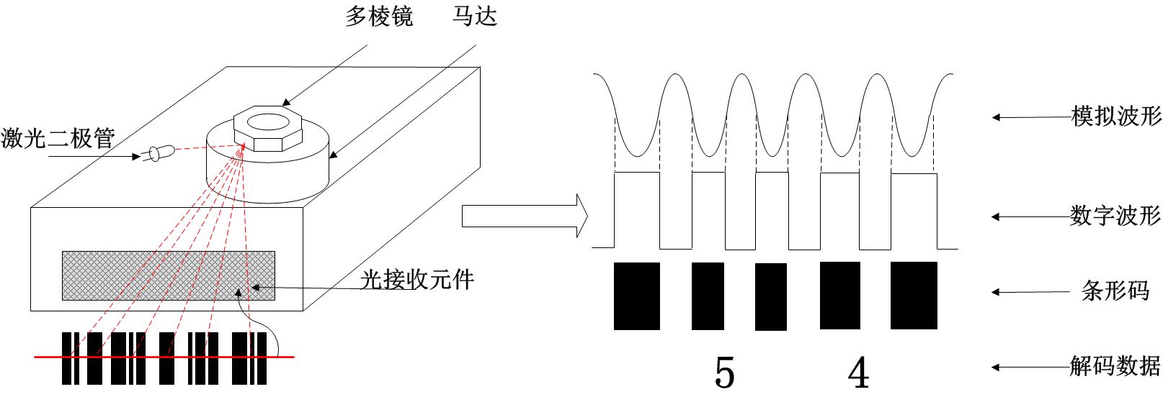
一维条形码：译码原理
激光扫描仪通过一个激光二极管发出一束光线，照射到一个旋转的棱镜或来回摆动的镜子上，反射后的光线穿过阅读窗照射到条码表面，光线经过条或空的反射后返回阅读器，由一个镜子进行采集、聚焦，通过光电转换器转换成电信号，该信号将通过扫描器或终端上的译码软件进行译码。

Slide 17
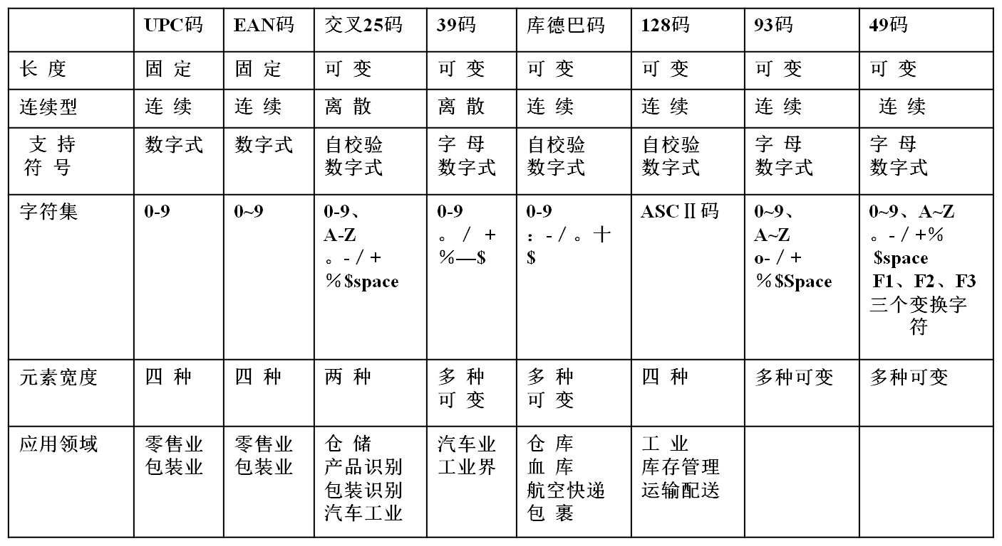
典型一维条形码制比较

Slide 18
二维条形码
二维码利用某种特定的几何图形按一定规律在平面（二维方向上）分布的黑白相间的图形记录数据符号信息的；在代码编制上巧妙地利用构成计算机内部逻辑基础的“0”、“1”比特流的概念，使用若干个与二进制相对应的几何形体来表示文字数值信息，通过图象输入设备或光电扫描设备自动识读以实现信息自动处理。
二维码具有条码技术的一些共性：每种码制有其特定的字符集；每个字符占有一定的宽度；具有一定的校验功能等。同时还具有对不同行的信息自动识别功能、以及处理图形旋转变化等特点。

Slide 19



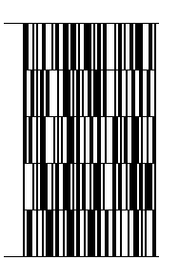

二维条形码的不同码制
目前，世界上应用最多的二维条码符号有Aztec Code、PDF147、Data Matrix、QR Code（Quick Response）、Code16K等。
PDF147
Aztec Code
QR Code
1994年由日本Denso-Wave公司发明
Data Matrix
Code 16K

Slide 20
二维条码QR编码实例
“Internet of Things”二维条码QR编码实例

Slide 21
一维条形码与二维条形码的比较
一维条形码特点
  可直接显示内容为英文、数字、简单符号；
  贮存数据不多，主要依靠计算机中的关联数据库；
  保密性能不高；
  损污后可读性差。
二维条形码特点
  可直接显示英文、中文、数字、符号、图形；
  贮存数据量大，可存放1K字符，可用扫描仪直接读取内容，无需另接数据库；
  保密性高（可加密）；
  安全级别最高时，损污50%仍可读取完整信息。

Slide 22
IC卡技术
IC卡（Integrated Circuit Card），即“集成电路卡”在日常生活中随处可见。实际上是一种数据存储系统，如有必要还可附加计算能力。

Slide 23
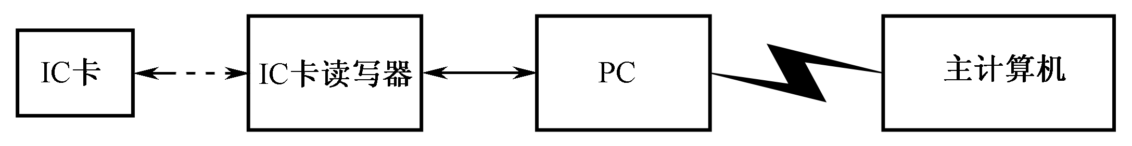
IC卡技术
一个标准的IC卡应用系统通常包括：IC卡、IC卡接口设备（IC卡读写器）、PC，较大的系统还包括通信网络和主计算机等，如图所示。

Slide 24
IC卡：基本组成
IC卡：由持卡人掌管，记录持卡人特征代码、文件资料的便携式信息载体。
接口设备：即IC卡读写器，是卡与PC信息交换的桥梁，且常是IC卡的能量来源。核心为可靠的工业控制单片机。
计算机（PC）：系统的核心，完成信息处理、报表生成输出和指令发放、系统监控管理以及卡的发行与挂失、黑名单的建立等。
网络与计算机：通常用于金融服务等较大的系统。

Slide 25
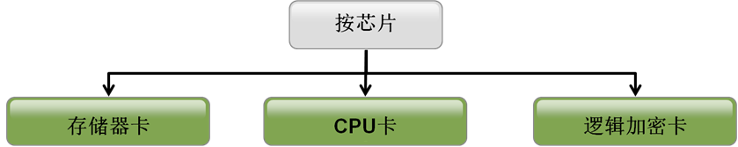
IC卡：分类

Slide 26
IC卡：按芯片分类
存储器卡：卡内嵌入的芯片多为通用E2PROM（或Flash Memory）；无安全逻辑，可对片内信息不受限制地任意存取；卡片制造中也很少采取安全保护措施；不完全符合或支持ISO/IEC 7816国际标准，而多采用两线串行通信协议（I2C总线协议）或3线串行通信协议。
特点：
  存储器卡功能简单，没有（或很少有）安全保护逻辑，但价格低廉，开发使用简便，存储容量增长迅猛，因此多用于某些内部信息无须保密或不允许加密（如急救卡）的场合。

Slide 27
IC卡：按芯片分类
逻辑加密卡：由非易失性存储器和硬件加密逻辑构成，一般是专门为IC卡设计的芯片，具有安全控制逻辑，安全性能较好；同时采用ROM、PROM、E2PROM等存储技术；从芯片制造到交货，均采取较好的安全保护措施，如运输密码TC（Transport Code）的取用；支持ISO/IEC 7816国际标准。
特点：
  逻辑加密卡有一定的安全保证，多用于有一定安全要求的场合，如保险卡、加油卡、驾驶卡、借书卡、IC卡电话和小额电子钱包等。

Slide 28
IC卡：按芯片分类
CPU卡：也称智能卡。CPU卡的硬件构成包括CPU、存储器（含RAM、ROM、E2PROM等）、卡与读写终端通信的I/O接口及加密运算协处理器CAU，ROM中则存放有COS（Chip Operation System，片内操作系统）。
特点：
  计算能力高，存储容量大，应用灵活，适应性较强。
  安全防伪能力强。不仅可验证卡和持卡人的合法性，且可鉴别读写终端，已成为一卡多用及对数据安全保密性特别敏感场合的最佳选择，如手机SIM卡等。
  真正意义上的“智能卡”。

Slide 29
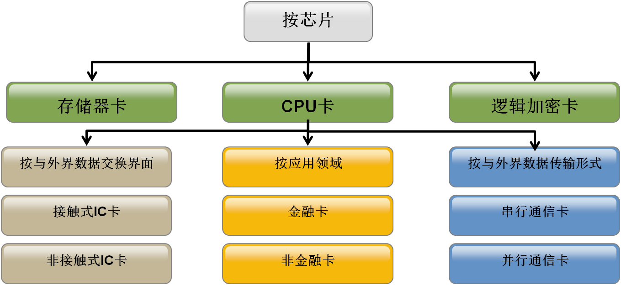
IC卡：分类

Slide 30
按数据传输形式分类
根据与外界数据传输形式的不同可将智能卡分为串行通信卡和并行通信卡。
串行通信卡即为目前最常用的卡，也是目前国际标准中所规定的接口方式。 采用串行方式与外界交换信息，卡芯片引脚较少，易于封装和接口。
并行通信卡采用并行通信，读写时间短，但国际标准中尚无此类接口标准。例如某种P型IC卡的引脚数多达32个，不仅速度极快，而且容量增大。与串行通信卡一样，它也有存储型、逻辑加密型和CPU型，并在纳税申报等系统中得以应用。

Slide 31
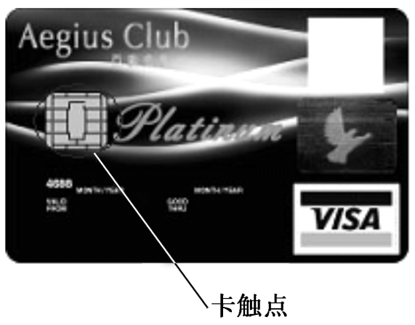
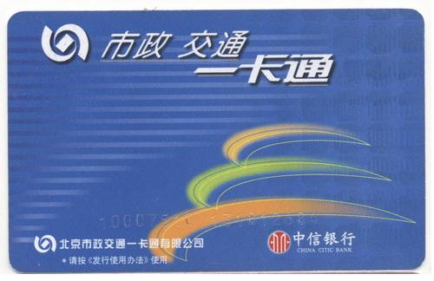
按与外界数据交换界面
接触式IC卡
非接触式IC卡
接触式IC卡的多个金属触点为卡芯片与外界的信息传输媒介，成本低，实施相对简便；非接触式IC卡则不用触点，而是借助无线收发传送信息，因此在前者难以胜任的交通运输等诸多场合有较多应用。

Slide 32
射频识别（RFID）技术
什么是射频识别（RFID）？
  射频（RF）：Radio Frequency，可以辐射到空间的电磁波，300kHz~300GHz
  射频定义的频率范围和我们说的RFID频率范围略有不同，如125KHz RFID
  识别（ID）：Identification
RFID在物联网体系中的地位
  RFID位于物联网感知层中

Slide 33
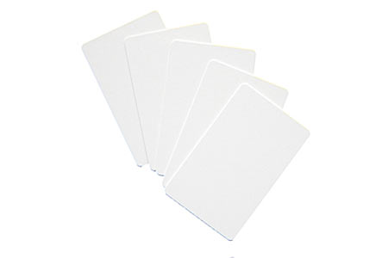
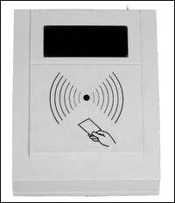
RFID系统组成
狭义系统
  电子标签
  阅读器

Slide 34
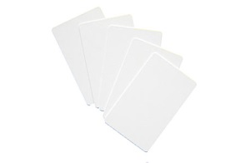
RFID系统组成
广义系统
  电子标签
  阅读器
  RFID中间件
  应用程序
RFID中间件
应用程序
Notes:
1、以狭义系统为讲述重点和核心，并扩展到应用部分

Slide 35
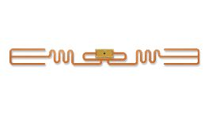
RFID系统耦合方式
1、电磁耦合
  以电磁波的形式进行耦合，距离远。
Notes:
1、从天线谈起，普通的天线，线圈天线

Slide 36
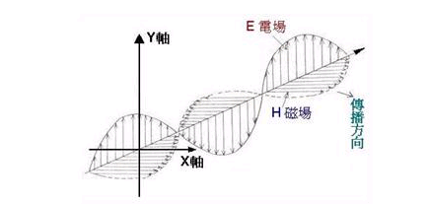
电磁波基本原理
变化的电场产生磁场
变化的磁场产生电场
电场强度和磁场强度的瞬时方向始终垂直
电磁波能量的传播方向与电场强度和磁场强度的瞬时方向也始终垂直
Notes:
1、从天线谈起，普通的天线，线圈天线

Slide 37
RFID系统耦合方式
电磁耦合
下行传输（阅读器->电子标签）
  阅读器发射电磁波，电子标签接收电磁波
上行传输（电子标签->阅读器）
  电子标签发射电磁波，阅读器接收电磁波
  阅读器发射电磁波，电子标签反射电磁波，类似雷达原理（反向散射调制）
应用
  433M、900M、2.4G等较高频率RFID系统
  （如高速公路ETC）

Slide 38
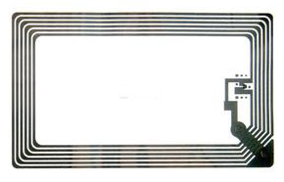
RFID系统耦合方式
2、电感耦合
以电磁感应（因磁通量变化产生感应电动势）的方式进行耦合，距离近
Notes:
1、法拉第电磁感应定律：因磁通量变化产生感应电动势的现象。右手定则判断感应电动势的方向。
按产生原因的不同，把感应电动势分为动生电动势和感生电动势两种，前者起源于洛伦兹力，后者起源于变化磁场产生的有旋电场。

Slide 39
RFID系统耦合方式
电感耦合
下行传输（阅读器->电子标签）
  阅读器产生变化磁场，电子标签感生电动势
上行传输（电子标签->阅读器）
  阅读器产生变化磁场，电子标签反向耦合
应用
  40M、13.56M、135K或更低频率RFID系统
Notes:
1、为什么频率低？频率低，波长长（波长与频率成反比，乘积为光速），线圈近距离磁场稳定

Slide 40
频率分布
根据IEEE频谱划分，常用的RFID频率包括：
  低频（LF）：125kHz~134kHz，如门禁卡
  高频（HF）：13.56MHz，如二代身份证，公交一卡通
  特高频（UHF）：860MHz~960MHz，2.4GHz，如高速公路ETC
Notes:
1、频率的划分并不绝对，不同教材可能有不同的划分方法
2、 极低频 ELF (Extremely Low Frequency) 3Hz -30Hz
超低频 SLF (Super Low Frequency) 30Hz -300Hz
特低频 ULF (Ultra Low Frequency) 300Hz -3000Hz
甚低频 VLF (Very Low Frequency) 3KHz-30KHz
低频 LF ( Low Frequency) 30KHz-300KHz
中频 MF (Medium Frequency) 0.3MHz -3MHz
高频 HF (High Frequency) 3MHz -30MHz
甚高频 VHF (Very High Frequency) 30MHz -300MHz
特高频 UHF (Ultra High Frequency) 300MHz -3000MHz
超高频 SHF (Super High Frequency) 3GHz-30GHz
极高频 EHF (Extremely High Frequency) 30GHz-300GHz

Slide 41
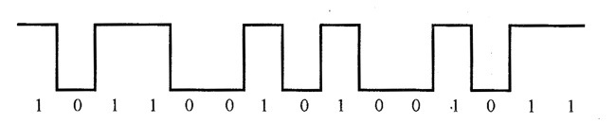
信息编码
不归零码（NRZ）
  高电平代表“1”，低电平代表“0”，整个码元期间电平保持不变。
  优点：编码简单
  缺点：位同步困难，能量供给不连续
Notes:
1、RFID系统涉及数字信号编码，用不同形式的码型表示二进制的“1”和“0”

Slide 42

信息编码
曼彻斯特码（Manchester）
  半个比特周期内，下降沿代表“1”，上升沿代表“0”
  常用于电子标签到阅读器的副载波调制
  优点：位同步简单
  缺点：能量供给不充分

Slide 43

信息编码
差分双向码
  半比特周期中，任意边沿表示“0”，无边沿表示“1”。每比特开始时，电平跳变。
  优点：位同步简单
  缺点：能量供给不充分

Slide 44

信息编码
密勒码
  “1”码要求码元起点电平不变，间隙电平跳变。单个“0”码要求电平不变，连续“0”码要求码元边界处电平跳变。
  优点：位同步简单
  缺点：能量供给不充分

Slide 45

信息编码
变形密勒码
  将密勒码中每个电平跳变都用负脉冲取代。
  优点：位同步简单，能量供给连续
  在电感耦合的射频识别系统中，主要用于从读写器到射频标签的数据传输

Slide 46

信息编码
脉冲-间隙码（PIE）
  下一脉冲前暂停时间t表示“1”，下一脉冲前暂停时间2t表示“0”。
  优点：位同步简单，能量供给连续
  常用于电感耦合系统中，从阅读器到电子标签的数据传输
Notes:
1、常用于电感耦合系统中，从阅读器到电子标签的数据传输（ISO18000-6C）

Slide 47
调制与解调
调制：按照信号的变化规律去改变载波的某些参数的过程。
载波
  正弦信号载波
调制分类
  线性调制：幅移键控
  非线性调制：频移键控、相移键控
Notes:
1、信号：基带信号。
2、线性调制：已调信号的频谱结构与基带信号的频谱结构相同，只不过频率位置搬移了
3、非线性调制：已调信号的频谱结构与基带信号的频谱结构不同，不是简单的频率搬移，而是有其他新的频率成分出现。

Slide 48
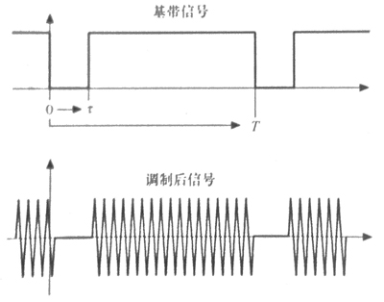
调制与解调
幅移键控（ASK）
  使用基带信号改变载波信号的幅度
Notes:
1、幅移键控是最简单的调制方式，因此广泛用于RFID系统中

Slide 49
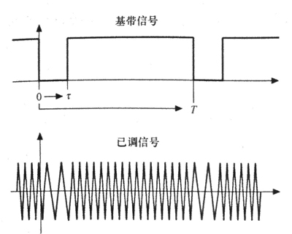
调制与解调
频移键控（FSK）
  使用基带信号改变载波信号的频率

Slide 50
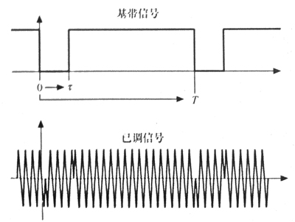
调制与解调
相移键控（PSK）
  使用基带信号改变载波信号的相位

Slide 51
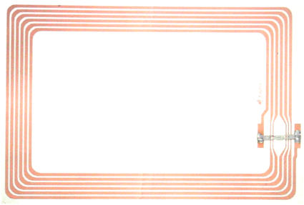
电子标签概述
电子标签的组成
  天线
  芯片
  电源*

Slide 52
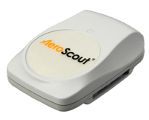
电子标签概述
供电
  有源标签
    距离远
    寿命有限
    体积大
    成本高
    不适合恶劣环境工作
Notes:
1、有源标签使用例子：地标定位

Slide 53
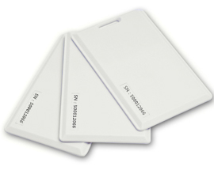
电子标签概述
供电
  无源标签
    距离近
    寿命长
    适应恶劣环境工作
Notes:
1、无源标签使用例子：身份证、门禁卡、公交卡

Slide 54
电子标签概述
作用距离
  密耦合标签
    作用距离小于1cm
  近耦合标签
    作用距离小于15cm
  疏耦合标签
    作用距离小于1m
  远耦合标签
    作用距离小于大于1m
Notes:
1、距离分类只是一个量级，并不绝对。

Slide 55
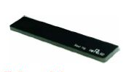
电子标签概述
抗金属性
  自由环境标签
    在无金属环境下使用，不能贴于金属表面
  抗金属标签
    贴在金属表面工作
Notes:
1、抗金属标签使用防磁吸波材料封装，于金属环境下调教天线参数，贴于金属表面读取效果优于自由环境。

Slide 56
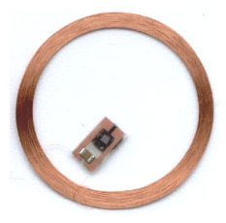
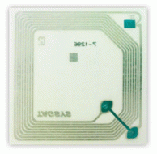
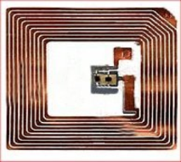
电子标签天线
电感耦合天线
  线圈

Slide 57
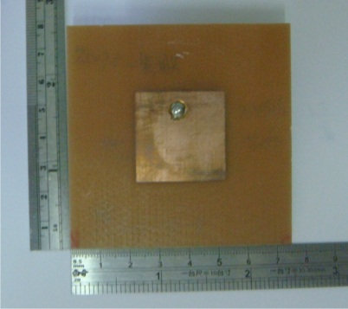
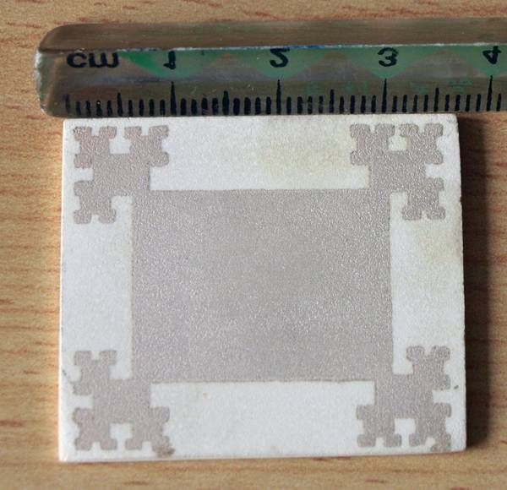
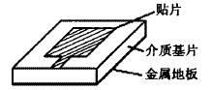
电子标签天线
电磁耦合天线
  微带天线
    由贴在带有金属底板的介质基片上的辐射贴片导体构成。
    质量轻、体积小、剖面薄、成本低。
    指向性强，不适用于方向经常变化的场合。

Slide 58
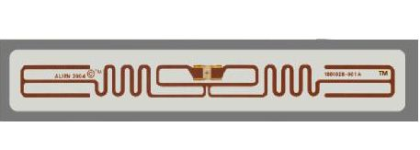
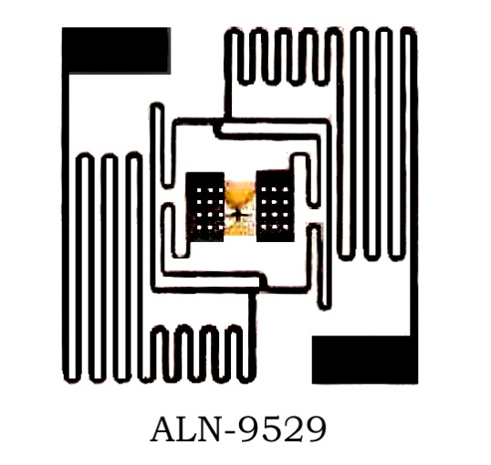
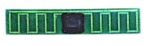
电子标签天线
电磁耦合天线
  偶极子天线
    由两段同样粗细和等长的导线排列构成。

Slide 59
电子标签芯片
类型
  逻辑加密卡
    由逻辑电路组成标签业务流
    优点：具有一定的保密性，价格便宜
    缺点：功能单一，不能用于保密性要求高的应用
  CPU卡
    内置CPU完成业务处理，具备卡片操作系统（COS）
    优点：应用灵活，保密性高
    缺点：价格偏高
Notes:
1、内部电路结构不再详细介绍，有兴趣可以参考相关书籍。芯片一般选用大厂芯片，如三星、同方微电子（国密算法）
2、逻辑加密卡：Mifare公交卡被破解

Slide 60
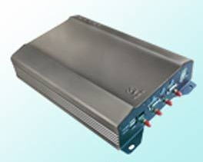
阅读器概述
分类
  固定式阅读器
    天线、阅读器、主控机分离，天线与阅读器分别安装。
    天线接口：BNC、SMA、螺丝旋接、焊点连接
    通信接口：RS-232、RS-485、RJ-45、Wi-Fi、Wiegand等

Slide 61
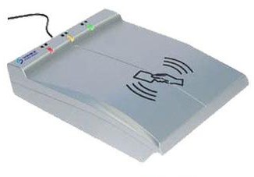
阅读器概述
分类
  台式阅读器
    内置阅读器天线，放于桌面进行读卡
    通信接口：RS-232、USB（HID）

Slide 62
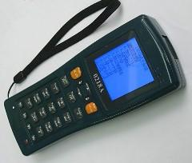
阅读器概述
分类
  手持式阅读器
    移动手持式阅读器，内置电池，具备内置天线及显示屏幕，具备内置读卡应用程序。可以完成简单的业务处理。
    上位机接口：USB、蓝牙、Wi-Fi、GPRS、3G等

Slide 63
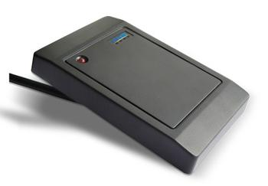
阅读器概述
分类
  专用阅读器
    为专用目的而特别设计的阅读器，如发卡器、门禁读卡器等。

Slide 64
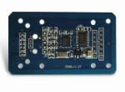
阅读器概述
分类
  阅读器模块
    PCB单板阅读器模块，自带印刷天线或外接天线，具备完整的使用手册
    接口：UART、SPI

Slide 65
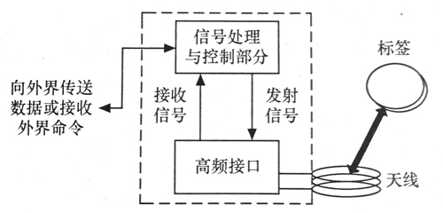
阅读器概述
基本组成
  天线
  高频接口模块（射频模块）
  信号处理与控制模块

Slide 66
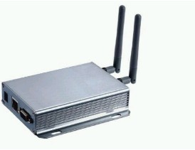
阅读器天线
天线数量
  单天线：同时用来发送和接收数据
  双天线：1根用来发送数据，1根用来接收数据

Slide 67
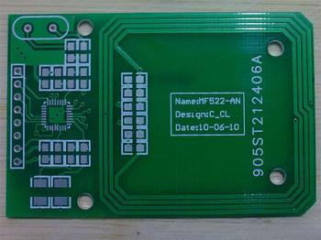
阅读器天线
电感耦合天线
  电感耦合天线一般使用线圈天线

Slide 68
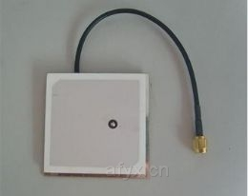
阅读器天线
电磁耦合天线
  电磁耦合一般使用平板天线和偶极子天线
Notes:
1、平板天线（微带天线）：高度低、结构坚固、增益高、密封性能可靠、使用寿命长等等。

Slide 69
阅读器高频接口模块
主要功能
  供能：产生高频发射能量，激活射频电子标签并为其提供能量
  调制：对发射信号进行调制，用于将数据传输给射频电子标签
  解调：接收并解调来自射频电子标签的射频信号

Slide 70
阅读器信号处理与控制模块
主要功能
  应用接口：与应用软件进行通信，并执行从应用系统软件发来的动作指令。
  控制通信：控制与电子标签的通信过程。
  编解码：信号编解码
  防碰撞：执行防碰撞算法
  加解密：对阅读器和电子标签之间传送的数据进行加密和解密
  身份认证：阅读器和标签间身份认证

Slide 71
RFID技术的特点：
1. 读取方便快捷：数据的读取无需光源，甚至可以透过外包装来进行。有效识别距离更大，采用自带电池的主动标签时，有效识别距离可达到30米以上
2. 识别速度快：标签一进入磁场，解读器就可以即时读取其中的信息，而且能够同时处理多个标签，实现批量识别
3. 数据容量较大：RFID标签则可以根据用户的需要扩充

Slide 72
RFID技术的特点：
4. 使用寿命长，应用范围广：
其无线电通信方式，使其可以应用于粉尘、油污等高污染环境和放射性环境，而且其封闭式包装使得其寿命大大超过印刷的条形码
5. 标签数据可动态更改：
利用编程器可以写入数据，从而赋予RFID标签交互式便携数据文件的功能，而且写入时间相比打印条形码更少

Slide 73
RFID技术的特点：
6. 更好的安全性：
不仅可以嵌入或附着在不同形状、类型的产品上，而且可以为标签数据的读写设置密码保护，从而具有更高的安全性
7. 动态实时通信：
标签以与每秒50～100次的频率与解读器进行通信，所以只要RFID标签所附着的物体出现在解读器的有效识别范围内，就可以对其位置进行动态的追踪和监控。

Slide 74
RFID技术标准
当前主要的RFID 相关规范有欧美的EPC规范、日本的UID（Ubiquitous ID）规范和ISO 18000系列标准。其中ISO标准主要定义标签和读写器之间互操作的空中接口。

Slide 75
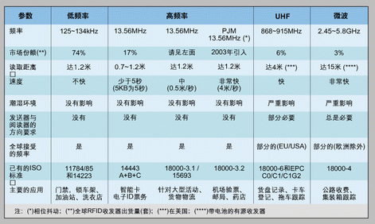
几种RFID技术的主要参数比较

Slide 76
RFID技术在我国的应用
我国已经将RFID技术应用于铁路车号识别、身份证等票证管理、动物标识、特种设备与危险品管理、公共交通以及生产过程管理等多个领域。

